Slide 1
SSAFY 자율 프로젝트
여 운
Team. A105 ( 서울 1반 A105 )
이건우 고영길 김동준 김동현 김민정
발표일 : 2021-04-23

Slide 2
1
2
TABLE
OF -
CONTENTS
기획 배경
아이디어 도출
3
4
프로젝트 소개
프로젝트 설계
CONTENTS

Slide 3

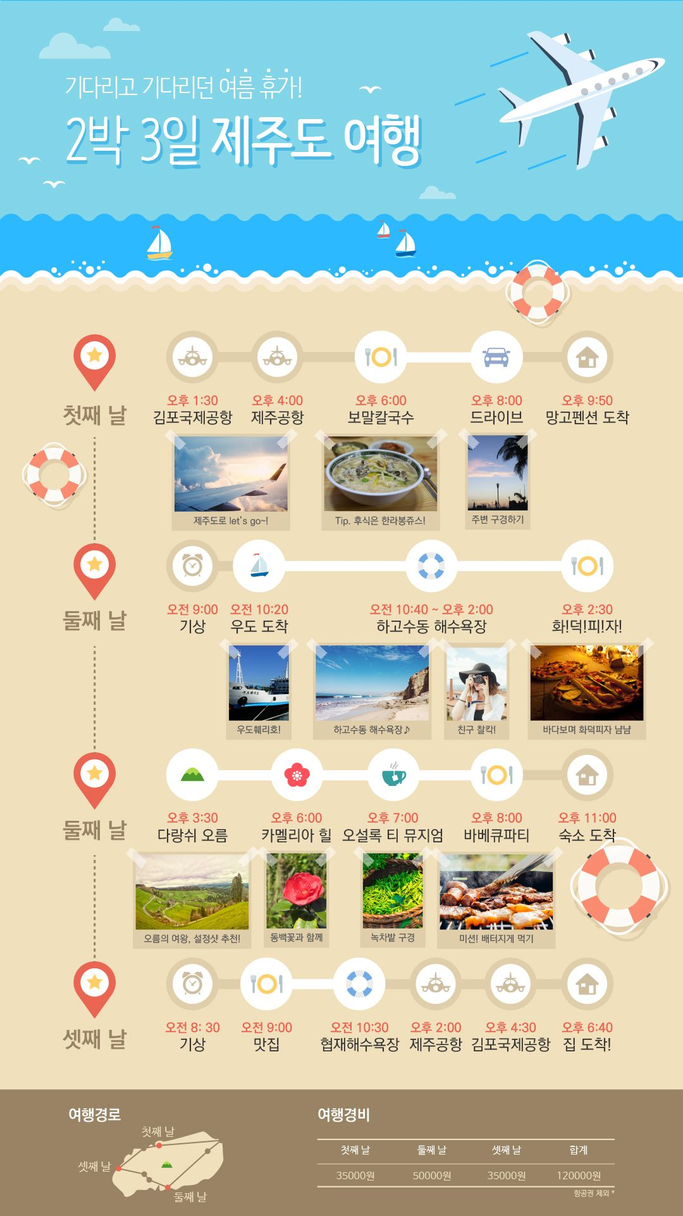
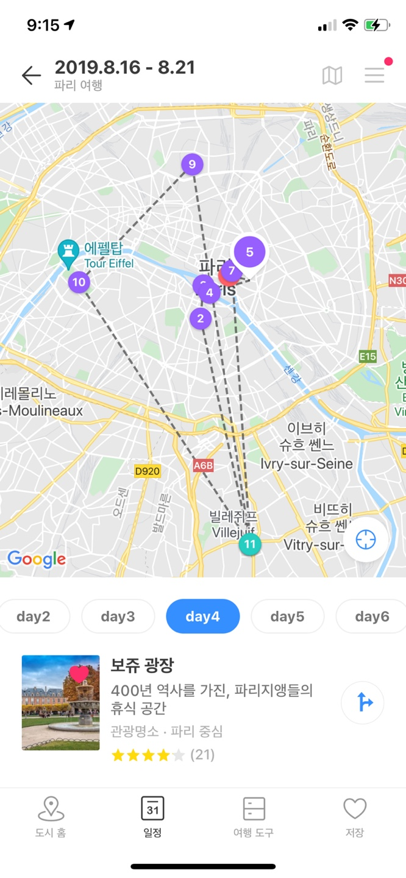
1
기획 배경

Slide 4
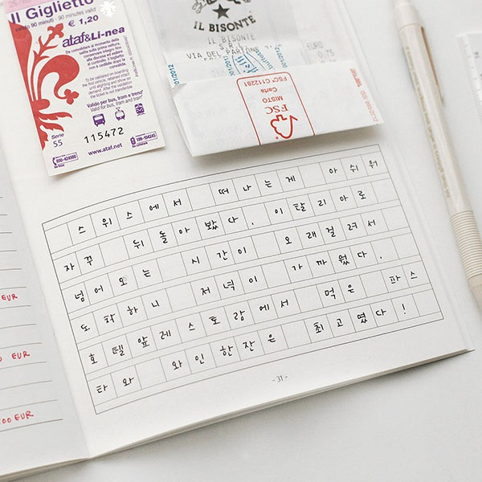


1
기획 배경

Slide 5
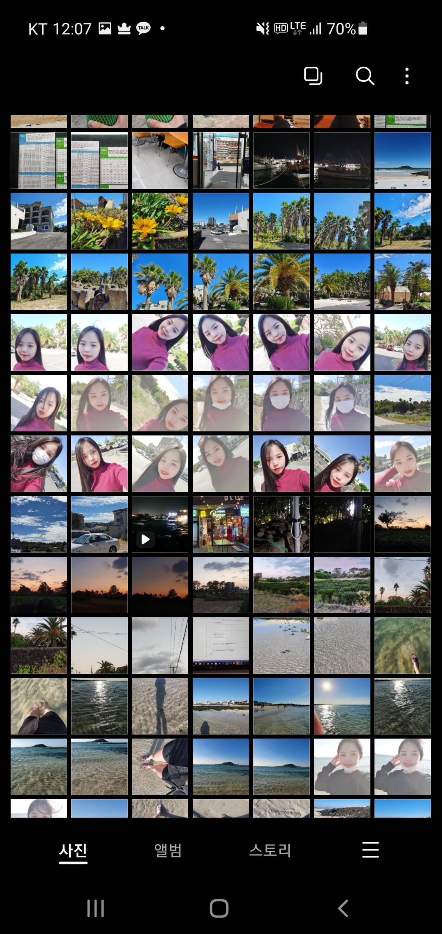

1
기획 배경

Slide 6
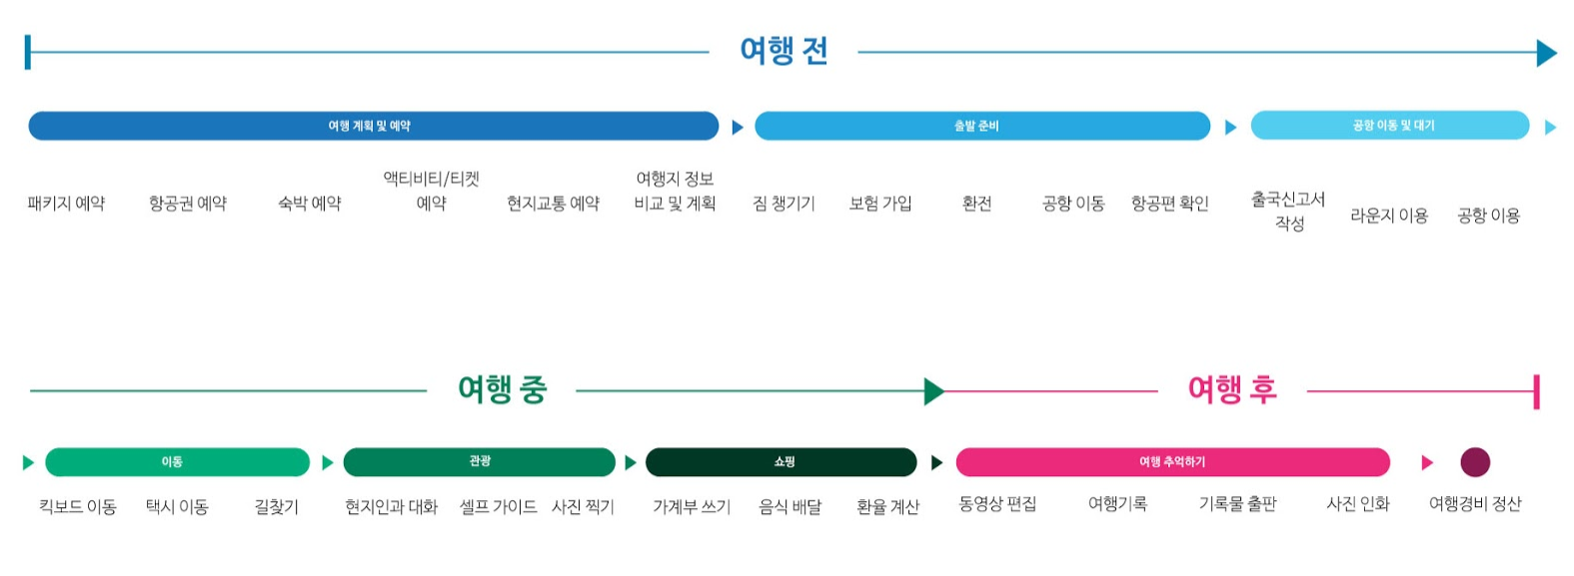
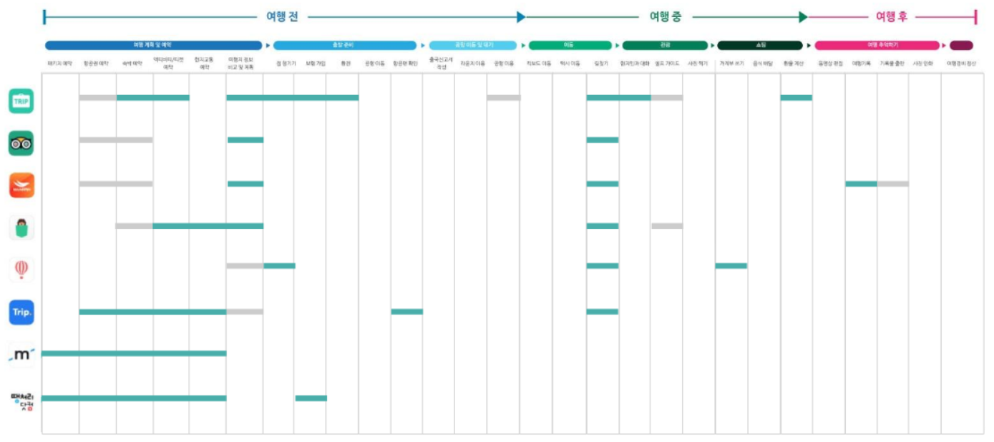
1
기획 배경 : Needs
출처: 청개구리 기획자들, 여행앱 어디까지 써봤니? https://brunch.co.kr/@fpw919/9

Slide 7
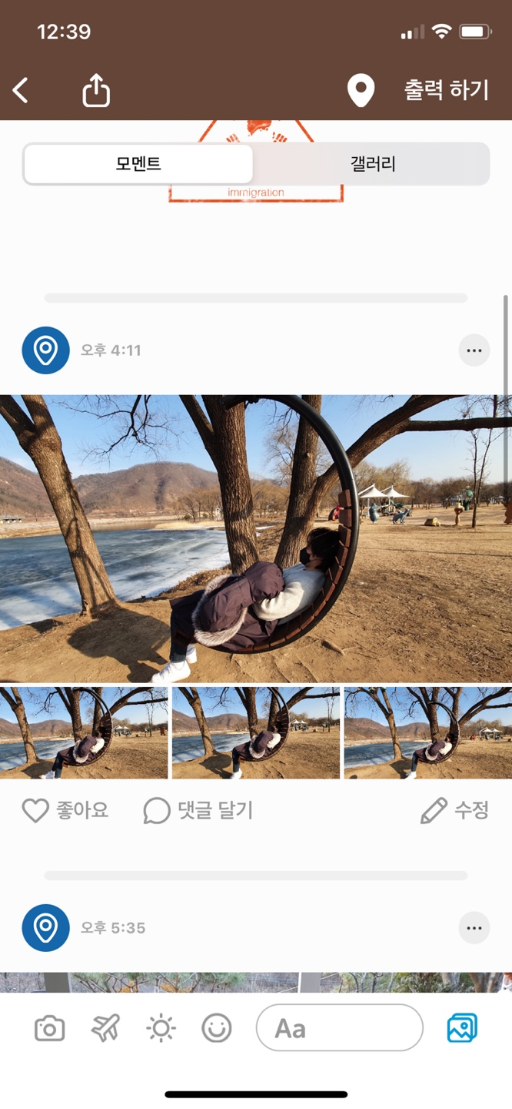
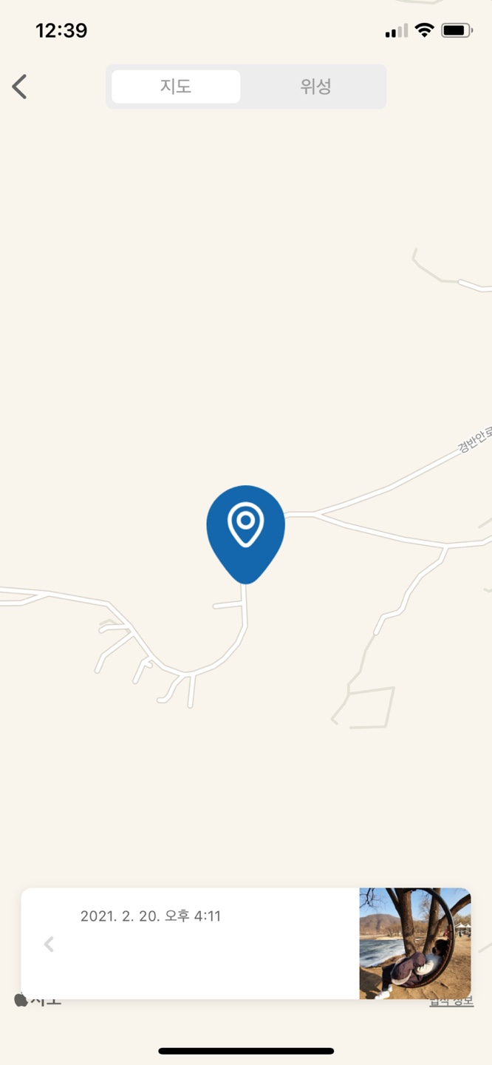

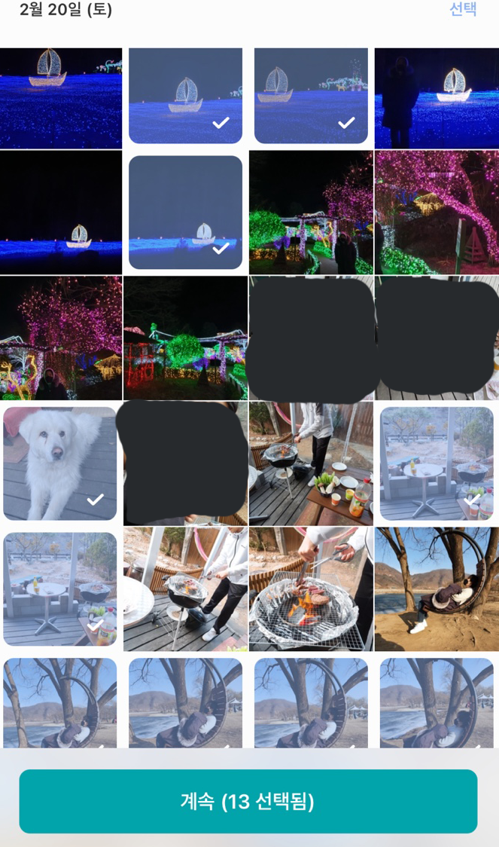
1
기획 배경 : Competitive advantage
귀찮은 당신을 위한 “자동 여행 기록 서비스”

Slide 8
2
서비스 소개
여행에 여운을 남기다.
“ 여 운 ”
놀기만 하세요. 우리가 알아서 다 정리해줄게요
“여행 자동 기록 앱”

Slide 9



2
아이디어 도출 : Concept
“자동 여행 기록 서비스”
편리성
실용성
심미성

Slide 10
2
아이디어 도출 : Value Proposition
who
what
how
01
……………………………………
……………………………………
……………………………………
GPS 활용 경로 기록
Mobile App 갤러리 접근
Map 기반 UI 제공
여행 경로 추천
여행 기록을 하고싶지만 귀찮은 사람
자동화의 편리함
실용적 기능
여행 컨셉에 맞는 UI

Slide 11
3
프로젝트 소개 : 서비스 흐름
여행 시작
자동 위치 기록
No
여행 / 사진촬영 / 메모작성
여행이 끝났나요?
Yes
사진 선택 / 공유
여행 저장 / 시각화

Slide 12

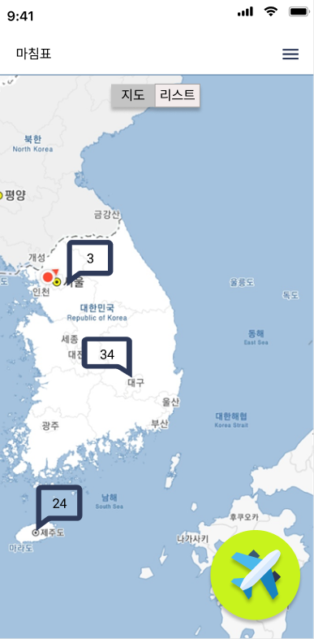
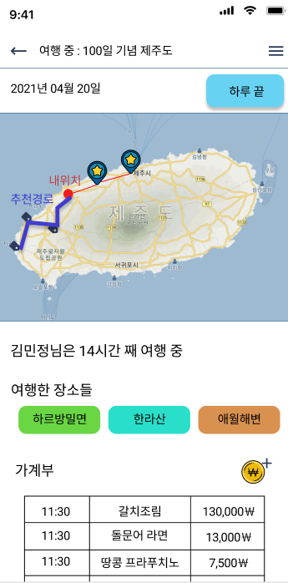
3
프로젝트 소개 : Prototype
방문 기록
경로 추천
가계부 / 메모

Slide 13
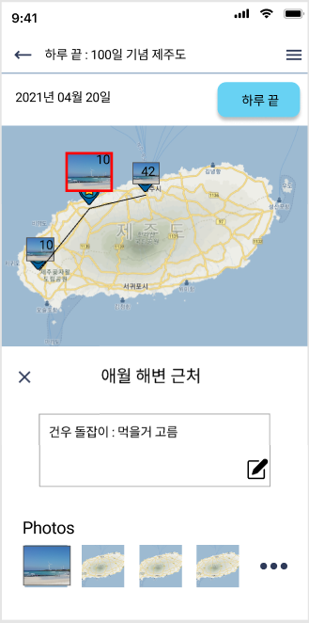
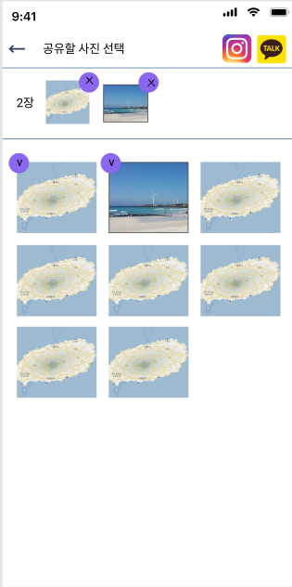
3
프로젝트 소개 : Prototype
Notes:
또 여행 중 자동으로 기록된 장소에 핀이 생성 되고, 그 핀을 누르게 되면 해당 화면이 보여집니다.
해당 장소에 대한 메모를 남길 수 있고, 그 장소에서 찍은 사진들을 한눈에 모아 볼 수 있습니다.
따라서 장소를 바탕으로 사진을 분류해서 어느 장소의 사진인지 한눈에 파악할 수 있고,
하루 여행을 마친 뒤 모은 사진들 중에서 선택해 인스타그램에 사진 공유가 가능합니다.

Slide 14
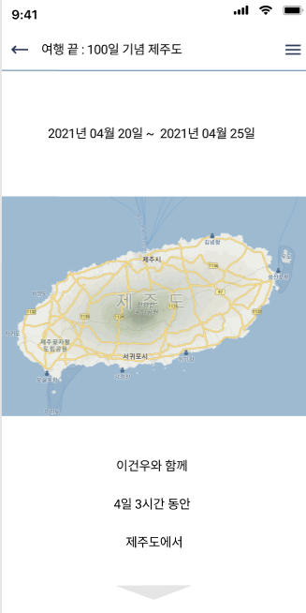
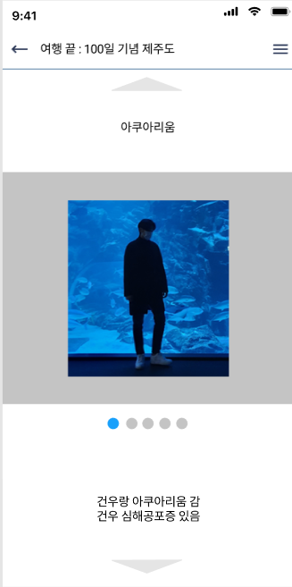
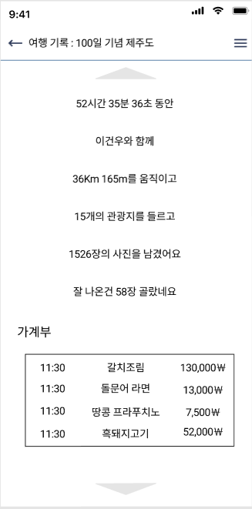
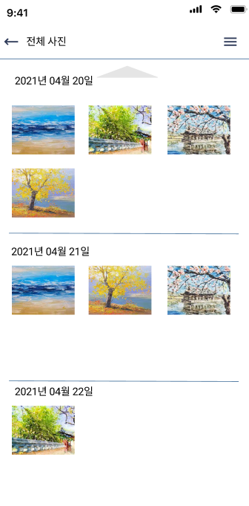
3
프로젝트 소개 : Prototype

Slide 15







4
프로젝트 설계: 아키텍쳐
Front End
Back End
axios

Slide 16
감사합니다

